Slide 1
令和７年度文部科学省委託事業 いじめ対策・不登校支援等推進事業
いじめ・不登校等の未然防止等に向けた魅力ある学校づくりに関する調査研究
福祉に関する教職員向けの研修
第８科目
効果的なスクールソーシャルワークの組織計画
研修当日の講師氏名
所属・役職等
■研修テキスト執筆・講義用資料作成■
山野則子（大阪公立大学現代システム科学研究科 / 現代システム科学域教育福祉学類 教授）
福祉に関する教職員向け研修
一般社団法人 日本ソーシャルワーク教育学校連盟

Slide 2
本科目の目的
スクールソーシャルワーカー（以下「SSW」）の配置・派遣やその
予算が拡充してきた背景には、
◎家族形態の変容、価値観やライフスタイルの多様化、地域社会
等のつながりの希薄化などによって、
◎学校が抱える生徒指導上の課題がより複雑化・困難化し、
◎教職員が心理や福祉などの専門家や関係機関、地域と連携し、
チームとして課題解決に取り組むこと
が必要な状況等がある。
本科目では、スクールソーシャルワークの役割機能や限界への
正しい理解、社会福祉の視点への正しい理解のもと、教職員とSSW の協働による児童生徒の問題発見と解決のプロセスを
どのように各学校・自治体において持続可能な仕組みにしていくのかについて、学んでいく。
福祉に関する教職員向け研修
一般社団法人 日本ソーシャルワーク教育学校連盟

Slide 3
（参考）スクールソーシャルワーカー活用事業とは
文部科学省がスクールソーシャルワーカー（SSW）を配置し教育相談体制を整備する事業として、平成20（2008）年度から実施。全中学校区（10,000中学校区）に概ね週1回の配置を目指す。
「スクールソーシャルワーカーの配置」、「スーパーバイザーの配置」、「研修・連絡協議会の開催」を事業内容とする。
「スクールソーシャルワーカーの配置」では、「スクールソーシャルワーカーを教育委員会・学校等に配置し、問題を抱える児童生徒が置かれた環境への働き掛け、関係機関等とのネットワークの構築、連携・調整、学校内におけるチーム体制の構築、支援、保護者・教職員等に対する支援・相談・情報提供、教職員等への研修活動を実施する」としている。
出典：文部科学省「スクールソーシャルワーカー活用事業実施要領」https://www.mext.go.jp/content/20230404-mxt_jidou02-000008592-bb.pdf
福祉に関する教職員向け研修
一般社団法人 日本ソーシャルワーク教育学校連盟

Slide 4
１．スクールソーシャルワーカーが機能する体制の形成
（１） 「スクールソーシャルワーカー活用事業」の目標
不登校、いじめ、子どもの遅刻の多さ、朝食を食べてこない子どもの多さなど、各学校の課題は多種多様に広がっている。
SSW活用事業がこれら課題の解決に有効に機能するよう、場当たり的に利用するのではなく、まずは自治体、学校において計画的に考えてみる必要がある。この計画を組織計画と呼ぶ。
この組織計画を立案する際には、まずは事業の目標が必要。
各自治体、あるいは各学校の児童生徒の課題や教職員の課題を明確化し、何を目標にSSWとの協働を考えるのか確認、検討する必要がある。
福祉に関する教職員向け研修
一般社団法人 日本ソーシャルワーク教育学校連盟

Slide 5
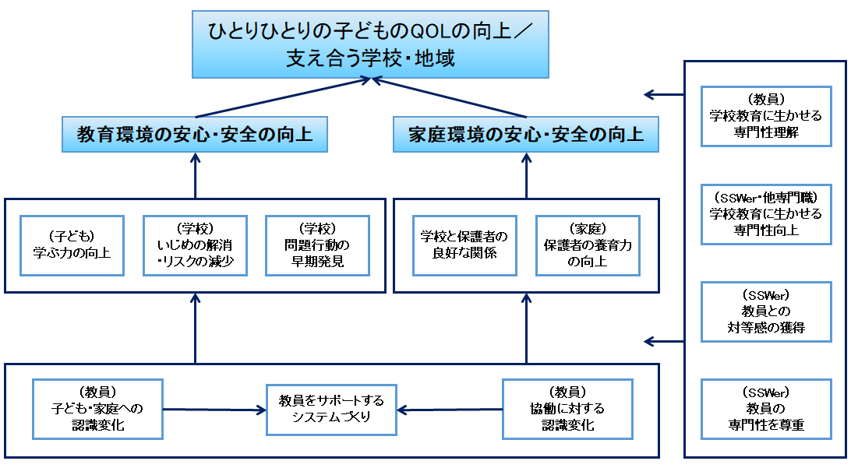
効果的なSSW事業プログラムとは （山野2015）
＊プログラム理論：プログラムが生み出すことが期待されている社会的便益や、プログラムがそのゴールや目標を達成するために採用する戦略や戦術に関連する様式に関する一連の仮説群。プログラム理論のなかでは、プログラム活動によってもたらされる社会状況変化の性質に関連したインパクト理論（impact theory）と、プログラムの組織計画とサービス利用計画を示すプロセス理論（process theory）を区別することができる（Rossi et al. 2004＝2005：63）。
出所：「 効果的な ＳＳＷ 事業プログラム-評価ファシリテーションの手引き」（２０１６）より
＜インパクト理論＝アウトカムの仮設群＞

Slide 6
SSW組織計画の目標
子どもの変化や学校や地域の変化をもたらすには、図の下の段からの積み上げが必要である。
学校や教育委員会として、SSW 配置・派遣後の最初の目標は、
◎教職員に家庭や児童生徒の背景をみる必要性の認識ができる こと（テキスト第2章）、
◎教職員が協働の重要性が認識できること（第4章）によって、
◎（教員をサポートする）校内チーム体制（スクリーニング会議、チーム会議、ケース会議など協働する会議体：ただし新しく作るのではなく既存の学年会議や〇〇委員会を援用）が形成される（第6章） ことである。
これらによって、学校にSSW配置・派遣の基盤ができる。
そして、校内チーム体制等ができていくことで、いじめや児童虐待などリスクの減少、問題行動の早期発見、学ぶ意欲の向上、さらに保護者との関係が良好になったり、保護者の児童生徒への対応の変化（養育力向上）など結果が見えてくる。
福祉に関する教職員向け研修
一般社団法人 日本ソーシャルワーク教育学校連盟

Slide 7
SSW活用事業の組織計画の目標
最終的には、子どものQOL向上や支え合う学校や地域ができ、担当の教職員やSSWが変わっても学校（あるいは自治体）にとって、スクールソーシャルワーカー活用事業が持続可能なものになる。
つまり、目標を立てて、学校内に導入することで、
・１事例１事例の解決のみではなく、
・校内にスクールソーシャルワークや福祉の視点が定着し
➡チーム体制ができ
➡児童生徒への効果が現れる
という順序性をもった一連のスクールソーシャルワーカーとの協働によるアウトカムが形成できる。
これらが目標として可視化されると、教職員にスクールソーシャルワークや福祉の視点が理解されやすくなる。
福祉に関する教職員向け研修
一般社団法人 日本ソーシャルワーク教育学校連盟

Slide 8
ワーク １
あなたの学校の児童生徒の課題、教師の課題は何でしょうか。
挙げてみましょう。
（個人ワーク： 5分間）
福祉に関する教職員向け研修
一般社団法人 日本ソーシャルワーク教育学校連盟

Slide 9
（２）SSW活用事業の組織計画 （教育委員会担当者の活動）
（年度ごとの）事業開始に向けた情報収集
A-1: 学校・地域の実態把握と課題分析
A-2: ソーシャルワークの視点を持つ人材の必要性を認識
A-3: SSWに関連する情報収集
出所：「 効果的な ＳＳＷ 事業プログラム-評価ファシリテーションの手引き」（２０１６）より
戦略を練る B-1: 課題分析と情報収集をふまえたフレイム作り
管理
職務内容の設計
C-1: 教育委員会の戦略を形にする
C-2: SSWerとの協議
C-3: 管理職・SSWer担当教員との協議
C-4: SVerとの協議
C-5: 関係機関に対する戦略の実行
事業の配置
D-1: SSWerの配置
D-2: 他事業などを活用する事業配置
D-3: SVerの配置
D-4: SSWer活用事業に関連する人材の配置
SSWerの資質の向上と維持
E-1: SV体制の構築
E-2: 連絡会の構築
E-3: 研修会・勉強会の開催
E-4: 相談援助活動のデータベース化
E-5: SSWer勤務環境の整備
事業・実践の評価
F-1: SSWer活用事業の評価
事業の拡充
G-1: SSWer活用事業発展に向けた会議
G-2: SSWer活用事業の強化
G-3: SSWer活用事業の効果発信
SSWerのマクロアプローチ
教育委員会へのアプローチを中心としたSSWerの動き

Slide 10
（２）SSW活用事業の組織計画（教育委員会担当者の組織計画）
教育委員会担当者は、各学校や自治体内の子どもの実態や課題の分析を行い、
・SSWを域内の全校に配置・派遣するのか、あるいは重点校に配置・派遣するのか、派遣・配置・巡回など形式はどのようなにするのかなど、SSW活動の展開に向け自治体内全体をどう組織化するのか、
・どのようにSSWやSCとの協働体制を作るか
といった活動のフレーム（枠組み）を作成する。その際にSSWとともに、あるいはSSWのSV（スーパーバイザー）とともに作成することがより望ましい。
家庭教育支援チームやコミュニティ・スクールなどの他事業と連携した形で「SSW活用事業」を設置すると、活動に広がりが生じ効果的である。例えば、家庭教育支援チームのリーダーをSSWとして、チーム員が日々活動する児童生徒との交流や保護者との交流がSSWの動きにスムーズにつながる。
福祉に関する教職員向け研修
一般社団法人 日本ソーシャルワーク教育学校連盟

Slide 11
（２）SSW活用事業の組織計画（教育委員会担当者の組織計画）
このフレームに基づいて 、教育委員会担当者がSSWの配置・派遣対象となる学校の管理職やSSW担当者（教育相談担当者の場合が多い）にSSW活用事業の目的を説明し、理解、認識を深めてもらい、SSWとの効果的な協働方法について相談・調整する。
調整の結果を受けて、教育委員会担当者が、
・対象校あるいは市内すべての学校を招集する形で、学期に1度あるいは年に2回などSSWの導入や体制状況をモニタリングする機会を作りつつ、
・相談体制や会議体の生成・整理など、各学校のSSW担当者や管理職が、SSWと協働して、学校組織の構造化を実践していくように進める。
問題が挙がって動き出すのではなく、体制を先に作る方法である。
本章冒頭に記載したように、問題が挙がってからその都度に派遣するスタイルでは、学校に社会福祉の動きが定着しにくく、持続可能な協働になりにくい。
福祉に関する教職員向け研修
一般社団法人 日本ソーシャルワーク教育学校連盟

Slide 12
2. 学校における「SSW 活用事業」の組織計画
（１） 基本形
学校側の組織計画は、SSW の配置・派遣の形式や回数によってその目標の立て方が変わってくる。
➡ そのため、SSW の配置・派遣が決まった際には、必ず配置・
派遣の形式と回数を確認する。
学校における組織計画のベースは、
◎自校の校区の子どもや家庭の課題を明らかにし、
◎SSWの役割機能に関する知識を得て、
◎自校に配置・派遣される日数・時間の範囲内で、
➡どのような形で、何を目標に、何をしてもらうのかを検討する。
その戦略をフレームにする。そして決めたフレームを実行する。
福祉に関する教職員向け研修
一般社団法人 日本ソーシャルワーク教育学校連盟

Slide 13
2. 学校における「SSW 活用事業」の組織計画
～ 学校側の組織計画のフレームの例 ～
（目標を設定し、その目標を達成するための戦略をつくる）
目的 ： 教職員にケース会議の手法を獲得してもらう。
SSWの回数（SSWの配置・派遣を使用する回数） ： 年間3回
その３回で
①ケース会議のワーク
②実際のケース会議を公開実施
③他のクラスで公開実施
を行う。
福祉に関する教職員向け研修
一般社団法人 日本ソーシャルワーク教育学校連盟

Slide 14
2. 学校における「SSW 活用事業」の組織計画
＜教育相談コーディネーター（教育相談担当者）の役割＞
【最初】SSW 担当者を教員の中で決める（仮に「教育相談担当者」とする）。
【4月から5月】全教員に向けて「スクールソーシャルワークとは何か」という簡単な研修を行う。
SSW と教育相談担当者による15分から30分程度の打合せ時間を定例（週1勤務であれば毎回など）で決める。（必要に応じて管理職も参画する。）
SSWを校務分掌に位置付ける。また、校内の支援が必要な課題の検討を行う委員会にSSWが参画できるよう位置付ける。
※④の委員会等がチーム会議（スクリーニングシステムの１つ）
になるとスクールソーシャルワークを展開しやすい。
福祉に関する教職員向け研修
一般社団法人 日本ソーシャルワーク教育学校連盟

Slide 15
2. 学校における「SSW 活用事業」の組織計画
＜教育相談コーディネーター（教育相談担当者）の役割＞
【夏休みまでに】SSW の助言を得て、夏休みまでにスクリーニング会議やケース会議を知ってもらうための研修を教職員に向けて行う。
【夏休みまでに】教育相談担当者、管理職、SSW によって、1学期のSSW 活用事業に関する活動評価（児童生徒の状況とチーム体制）を行う。
【2学期以降】も上記③・⑥の流れ・ベースで活動を展開する。
具体的な頻度、時期、内容は、各学校の目的に沿ったものにしていく。
福祉に関する教職員向け研修
一般社団法人 日本ソーシャルワーク教育学校連盟

Slide 16
ワーク 2
① ワーク１で自校の課題に対して、どのような目的でSSW と
協働できるか、効果的にSSW と協働するにはどうしたら
よいか、グループ内で意見を出し合い、話し合う。
（グループワーク： 10分間）
② 次にそれを学校で実現するためには、どのような計画が必要か
意見を出し、話し合う。
（グループワーク： 15分間）
福祉に関する教職員向け研修
一般社団法人 日本ソーシャルワーク教育学校連盟

Slide 17
学校における「SSW 活用事業」の組織計画
（２） 形式や回数による組織計画
SSW の配置や派遣の形式によって、学校が立てる組織計画の内容は変わってくる。
➡ 各形式についてはテキスト第2章、第3 章参照
派遣型の場合
・問題が明確な事例へSSWが関わることを求めて要請
・計画策定には（１）の基本形を意識
・同様の事態の予防・再発防止のための具体的な活動の計画
派遣回数が少ない場合
・ SSWが継続的に関われる仕組み作り
・ SSWから教職員へのソーシャルワークスキルの伝達（研修）
週1回以上の頻度で定期的に来校する場合
➡ 校内体制作りのみならず、児童生徒の居場所作りやメゾ・
マクロレベルのさまざまなアクション（第6章、第7章）を
起こせる可能性がある。 ※テキスト P.132参照

Slide 18
学校における「SSW 活用事業」の組織計画
～ 派遣回数による取組例 ～
【例１】 SSWが継続的に関われる仕組み作り
学校への派遣回数が年間35回より少なく、月1回より多い場合
SSWが毎月のスクリーニング会議後の「ピックアップした子どもを検討するチーム会議」に参加し、適切な支援への助言を行う。
【例２】 SSWから教職員へのソーシャルワークスキルの伝達（研修）
学校への派遣回数が年間４～6回のような回数の場合
研修により、福祉的な視点の学習機会を教職員に提供。
１回目： 福祉的な視点とは
２回目： エコマップの活用
３回目： 模擬ケース会議
４回目： 模擬関係機関ケース会議
５回目： スクリーニング会議
６回目： 子どもの貧困制度 など

Slide 19
３．事業評価
各教育委員会は、 「SSW 活用事業」の目標を設定し、組織計画を立てたら、その評価を行う必要がある。
「不登校を減らす」などの目標は、該当児童の減少数をその評価ポイントにする可能性が高い。
他方、間接的な評価として、「遅刻の減少」、「諸費滞納の減少」や「就学援助の利用率の増加」、「他部局からみた効果（連携の広がり）、「教員の業務量の変化（SSWが入る前後の比較）などの評価軸を設ける意義もある。

Slide 20
３．事業評価
SSWの常駐化→スクリーニング会議にSSWの参加
スクリーニングの実施→「遅刻の減少」や「就学援助の利用率の増加」→不登校の減少
YOSSの流れでスクリーニング会議とチーム会議を実施校と非実施校の比較
増加
96%の減少
スクリーニング/チーム会議を実施
非実施
A市
B市
遅刻早退
増加
非実施
増加
非実施
D市
C市
出所：山野則子（2025）文部科学省「スクールカウンセラー及びスクールソーシャルワーカーの常勤化に向けた調査研究 報告書 令和７年３月」

Slide 21
３．事業評価
SSWが常駐している学校では不登校好転率が非常に高い！
不登校好転率（小学校）
不登校好転率（小学校）
不登校好転率（中学校）
不登校好転率（小学校）
不登校好転率（小学校）
p<.01
スクリーニング会議、チーム会議を開催している方が、不登校好転率が高い！スクリーニング会議で早期発見、チーム会議で早期チーム対応が重要！
チーム会議にSSWが参加している方が、不登校好転率が高い！支援の方向性を決める場面にSSW参加が効果を発揮している。
出所：山野則子（2025）文部科学省「スクールカウンセラー及びスクールソーシャルワーカーの常勤化に向けた調査研究 報告書 令和７年３月」

Slide 22
就学援助利用率（小学校）
就学援助利用率（小学校）
p<.01
p<.01
スクリーニング会議を開催している方が、就学援助利用率が高い！スクリーニング会議は、経済的支援が必要な家庭の発見を促進している！
p<.01
３つの会議すべてにおいてSSWが参加している方が就学援助利用率は高い！SSWは経済面の評価という視点から発見機能を強化するとともに、具体的な支援方法を決定し家庭に必要な情報提供を行うことを可能にしている。
p<.01
出所：山野則子（2025）文部科学省「スクールカウンセラー及びスクールソーシャルワーカーの常勤化に向けた調査研究 報告書 令和７年３月」

Slide 23
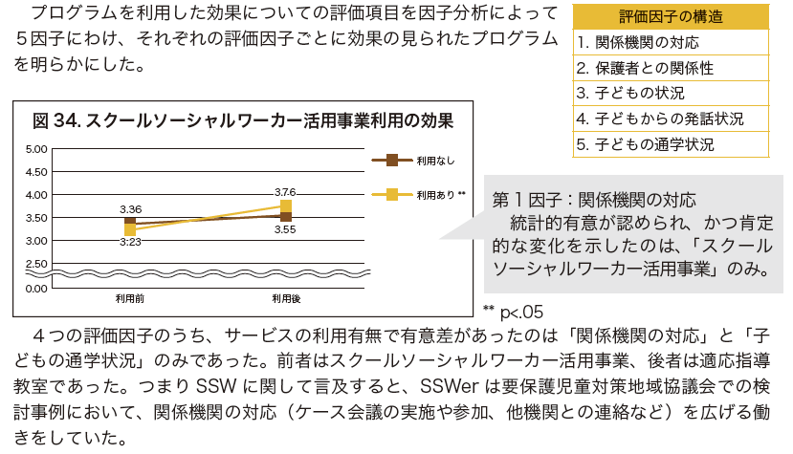
SSW活用事業の効果 ～要保護児童対策地域協議会からみたSSW効果 ～
効果 関係機関を広げる
出所：山野則子（2011）

Slide 24
SSW活用事業の効果 （文部科学省・山野研究室2025）
ある自治体の教師のタイムスタディ調査より
28日間、事例対応のために動いた時間を教員自ら記録
1校あたりSSWが年間150時間以上（4～5時間×年間35回）勤務すると、そうでない場合に比べ、個別面談と関係機関との連絡の2項目について教員の負担が減少（P<.05）
SSW勤務時間が長いと教員の負担が軽減する！
・個別相談の時間数が減少している。
・関係機関との連絡が減少している。

Slide 25
SSW活用事業の効果 ～ 子どもQOLチェック：回数 (SSWが入る前後比較） ～
9・10月
・忘れ物は小学生のみであった。
・遅刻は中学生に多い。
SSWが支援した後（2・3月）は、ほぼすべての項目・種別において、値が減少
➡ 状況が改善した。
2・3月
出所： 大阪府立大学スクールソーシャルワーク評価支援研究所（２０１６）「エビデンスに基づく効果的なスクールソーシャルワーク事業プログラム（ＷＥＢ版）」

